Slide 1

BUSINESS ANALYSIS · FINAL DEFENSE
Portfolio Integration
for hh.ru
A structured way for junior candidates to prove practical skills
TEAM 9
Innopolis University · 2026
Notes:
Спикер: Bashirov Niyaz
Ориентир: 20 секунд.
Добрый день. Мы — команда 9. В финальном проекте мы анализировали hh.ru и разработали новую функцию Portfolio Integration: структурированное портфолио прямо внутри отклика на вакансию.

Slide 2

INTRODUCTION
Team 9: six analysts, one end-to-end model
6
01
02
Bashirov Niyaz
Aleksandrova Marina
03
04
TEAM MEMBERS
Iarovenko Arina
Latipova Aliya
Research · Process · Requirements · Prototype
05
06
Kolesnikov Arsenii
Belyaev Vladimir
02
Notes:
Спикер: Bashirov Niyaz
Ориентир: 18 секунд.
Над проектом работали шесть участников. Мы последовательно прошли весь цикл бизнес-анализа: интервью, use cases, бизнес-правила, BPMN, требования, диалоговую карту, прототип и приоритизацию.

Slide 3
CURRENT SYSTEM
The current hh.ru journey has three dependent stages
The current scope covers vacancy discovery, application submission and response tracking.
UC-1
UC-2
UC-3
Find a Vacancy
Submit an Application
Review Status
Search, filter, open and evaluate a vacancy
Resume, cover letter and optional manual links
Track status and available employer updates
PRIMARY ACTOR
SYSTEM
SECONDARY ACTOR
Job Seeker
hh.ru
Employer
Current gap
Project evidence is usually pasted as manual links, so it remains unstructured and easy to overlook.
03
Notes:
Спикер: Aleksandrova Marina
Ориентир: 45 секунд.
Сейчас путь кандидата состоит из трёх связанных сценариев. Сначала он ищет вакансию, затем отправляет отклик и после этого отслеживает статус. Основной актор — соискатель, вторичный — работодатель. Проблема в том, что проекты добавляются вручную ссылками и не становятся полноценной частью отклика.

Slide 4
RESEARCH
3 RESPONDENTS
>10 MIN INTERVIEW
Three hypotheses supported; H2 guided the design
Three student respondents from the target audience tested the current hh.ru experience.
H1
Personalized AI cover letters
Current generated text feels generic and still needs rewriting.
CONFIRMED
H2
Portfolio integration
Projects are the main proof of skills; manual links look unstructured.
CONFIRMED · SELECTED
H3
Transparent rejection reasons
Generic rejection statuses do not show what candidates should improve.
CONFIRMED
Rejected hypotheses: none
H2 was selected because projects are the main proof of skills for this audience.
04
Notes:
Спикер: Iarovenko Arina
Ориентир: 45 секунд.
Мы проверили три гипотезы на трёх респондентах. Ни одна гипотеза не была отклонена: проблемы с персонализацией писем, представлением проектов и обратной связью подтвердились. Для дальнейшей детальной проработки мы выбрали H2 — интеграцию портфолио, потому что для студентов проекты чаще всего заменяют коммерческий опыт.

Slide 5
SELECTED FEATURE
Structured portfolio evidence makes skills visible
The selected hypothesis turns scattered project links into a native part of the application.
“Projects are more important than work experience because I do not have real commercial experience yet.”
THE PROPOSED CHANGE
01
Connect
GitHub, Behance, Figma or manual links
02
Structure
Project title, description, technologies and link
Respondent 2
“I would like to connect GitHub directly, so the platform shows repositories, descriptions and technologies automatically.”
03
Reuse
Save the portfolio block for future applications
04
Expose
Attach selected evidence to the employer-facing snapshot
Respondent 3
Value: stronger evidence for candidates, faster review for employers.
05
Notes:
Спикер: Iarovenko Arina
Ориентир: 45 секунд.
Интервью показали две вещи: проекты — главный способ доказать навыки, а прямое подключение GitHub ожидается пользователями естественно. Поэтому новая функция импортирует только публичные данные, структурирует их, сохраняет блок для повторного использования и показывает выбранные проекты работодателю.

Slide 6
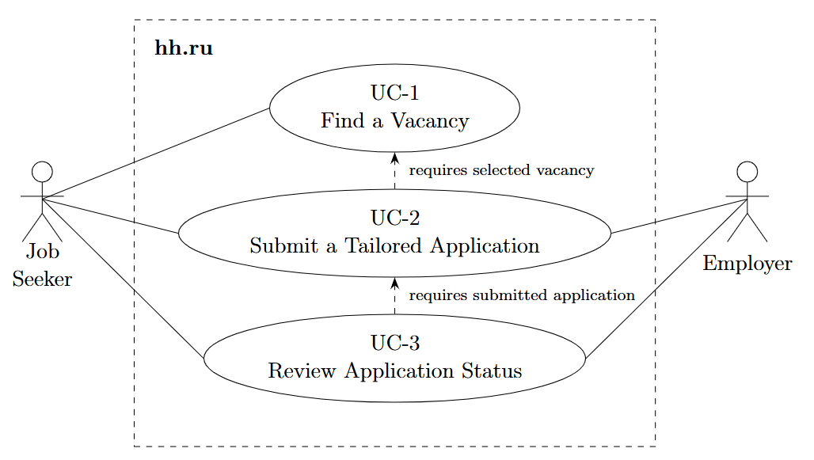
HIGH-LEVEL USE CASE
Portfolio Integration extends UC-2 inside the hh.ru flow
A candidate can complete the entire portfolio journey inside the application form.
EXTERNAL PLATFORM
JOB SEEKER
Authorizes and returns public data
Initiates, consents, selects, submits
HH.RU
EMPLOYER
Imports, validates, saves, creates snapshot
Reviews the application and portfolio
1
2
3
4
5
6
7
Start
Connect
Acquire
Curate
Save
Submit
Review
Open the application
Choose source + consent
Import or enter links
Select relevant projects
Validate portfolio block
Attach to application
Employer sees evidence
06
Notes:
Спикер: Latipova Aliya
Ориентир: 45 секунд.
На высоком уровне новый сценарий расширяет UC-2. Пользователь открывает интеграцию, выбирает источник и даёт согласие, импортирует или вводит проекты вручную, выбирает релевантные, сохраняет блок и отправляет отклик. Работодатель получает портфолио вместе с резюме и письмом.

Slide 7
BUSINESS RULES
Four rules govern safe portfolio submission
The portfolio flow inherits the same eligibility and submission controls as UC-2.
APP-2
Authentication
The Job Seeker must be logged in before submitting an application.
Links the saved portfolio to the correct account.
APP-3
Vacancy availability
An application can be submitted only while the vacancy is open.
Prevents portfolio submission into a closed process.
APP-4
Mandatory data
Required profile and resume fields must be complete.
Keeps the portfolio additive—not a replacement for required data.
APP-6
Valid submission
Valid confirmed data creates the record and sends it to the Employer.
Makes the portfolio part of the final application snapshot.
Feature safeguard
Import only public project title, description, technologies and link—never private repositories or personal data.
07
Notes:
Спикер: Latipova Aliya
Ориентир: 45 секунд.
Для новой функции особенно важны четыре существующих правила UC-2: авторизация, открытая вакансия, обязательные данные и создание записи только после валидного подтверждения. Кроме того, в прототипе закреплена граница данных: импортируются только публичные сведения, без приватных репозиториев и персональных данных.

Slide 8
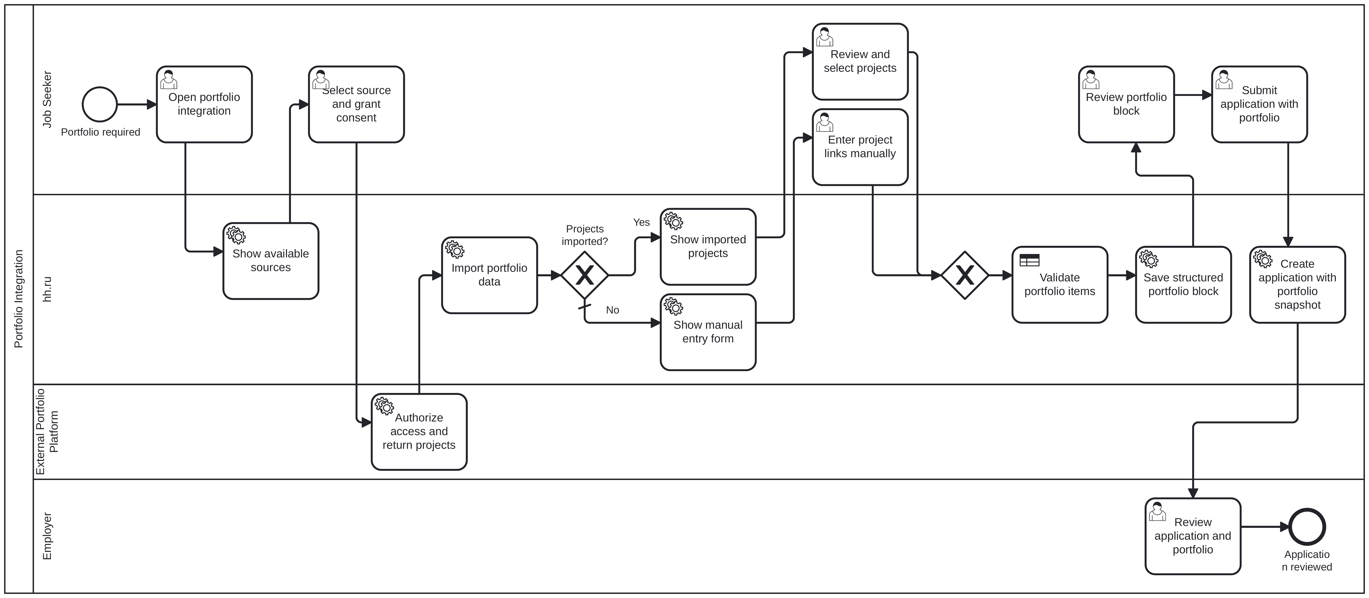
BPMN PROCESS
One pool, four lanes and a controlled fallback
The final model uses standard BPMN task types, sequence flows, one XOR branch and clear start/end events.
08
Notes:
Спикер: Kolesnikov Arsenii
Ориентир: 50 секунд.
Это итоговая BPMN-модель после исправлений преподавателя. Здесь один pool и четыре lane, поэтому между участниками процесса используются sequence flows. XOR-шлюз разделяет успешный импорт и ручной ввод. Затем ветви объединяются, портфолио валидируется, сохраняется, прикрепляется к отклику, и процесс завершается просмотром работодателя.

Slide 9
FUNCTIONAL REQUIREMENTS
Ten requirements make the feature implementable
They are derived from the validated hypothesis, BPMN flow, dialog states and prototype behavior.
CONNECT & IMPORT
REVIEW & FALLBACK
SAVE & SUBMIT
PORT-01
PORT-05
PORT-09
Job Seeker shall be able to open Portfolio Integration.
System shall display imported projects for review.
If valid, the system shall save a reusable portfolio block.
PORT-02
PORT-06
PORT-10
Job Seeker shall be able to select a supported source beyond GitHub.
Job Seeker shall be able to select relevant projects.
System shall attach the block to the employer-visible snapshot.
PORT-03
PORT-07
System shall request consent before authorization.
Job Seeker shall be able to edit descriptions or notes.
Traceability
PORT-04
PORT-08
Each requirement maps to a BPMN task and one or more dialog states.
System shall import only public project metadata.
System shall provide manual entry if import fails.
09
Notes:
Спикер: Kolesnikov Arsenii
Ориентир: 50 секунд.
В итоговой защите мы выделили десять требований именно новой функции. Они сгруппированы по логике процесса: подключение и импорт, просмотр и fallback, сохранение и отправка. Формулировки используют shall и напрямую трассируются к BPMN и диалоговой карте.

Slide 10
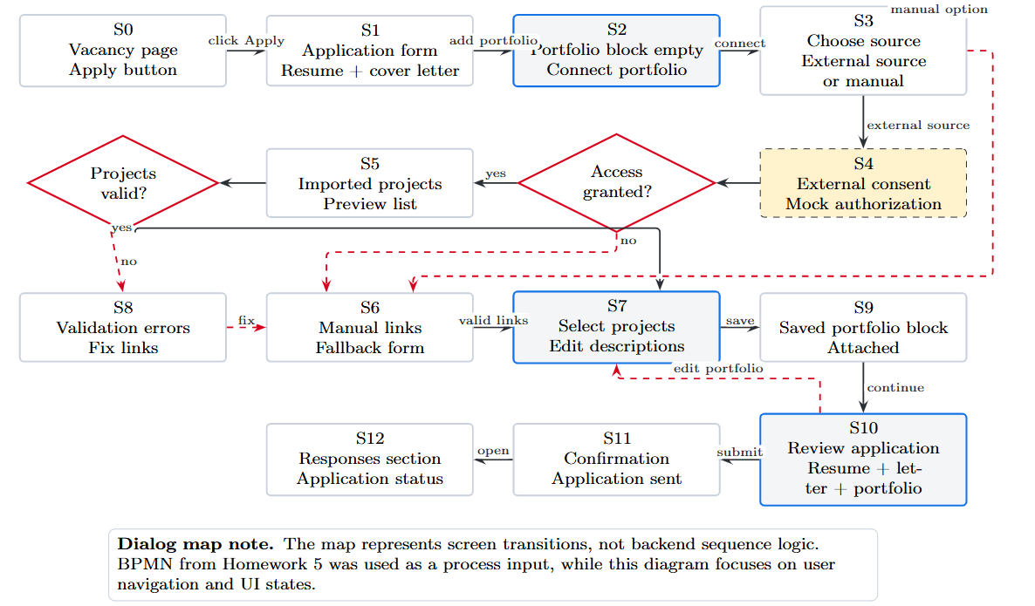
DIALOG MAP
The dialog map covers success, errors and status review
It models screen transitions rather than backend sequence logic.
S0–S4
ENTRY
Apply → connect portfolio → choose source → consent
S5–S8
RECOVERY
Preview, validation errors and manual-link fallback
S9–S12
CLOSURE
Saved block → review → confirmation → responses
12 states · 2 recovery loops
10
Notes:
Спикер: Belyaev Vladimir
Ориентир: 45 секунд.
Диалоговая карта показывает уже не backend-процесс, а переходы между экранами. Она покрывает основной путь от вакансии до подтверждения, отказ в доступе, ручной ввод, ошибки валидации и возможность вернуться к редактированию портфолио.

Slide 11
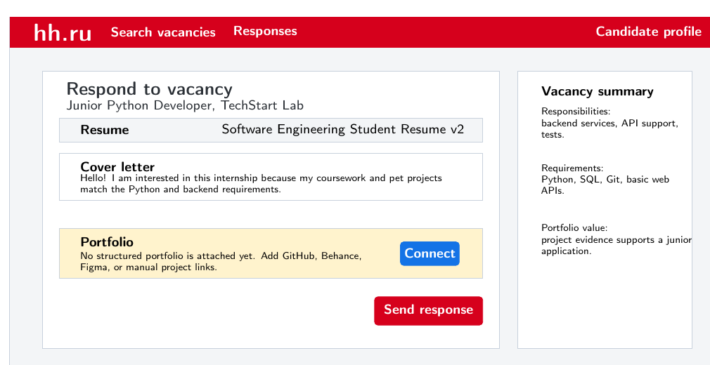
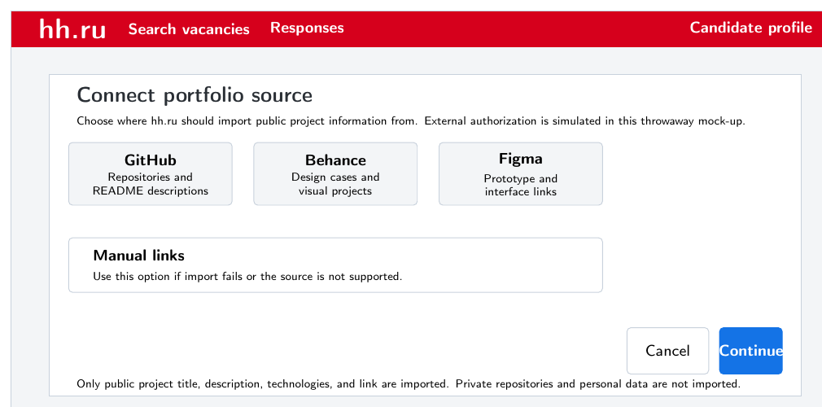
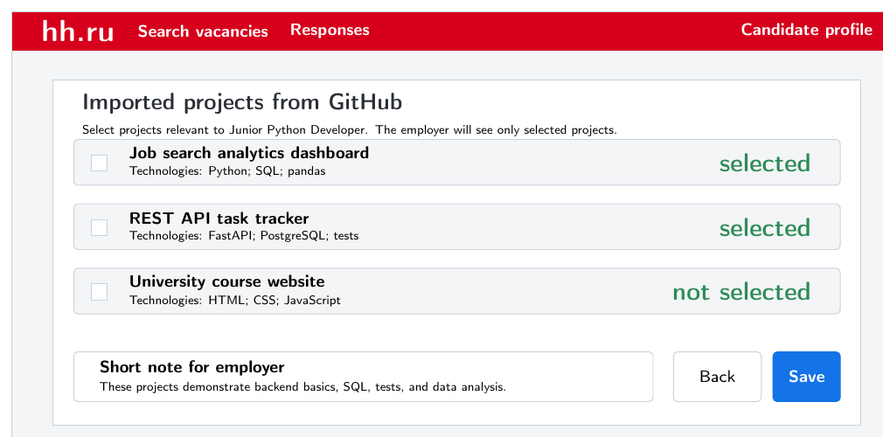
ELECTRONIC PROTOTYPE
Three new decisions appear inside the application
The low-fidelity screens are embedded in a familiar hh.ru-like interface.
01
Portfolio entry point
02
Source and privacy
03
Project curation
A new Connect control appears beside resume and cover letter.
Source selection includes consent context and a public-data boundary.
Candidates select only vacancy-relevant projects and can add a note.
Added UI: Connect action · source selector · privacy message · project relevance selection · employer note
11
Notes:
Спикер: Belyaev Vladimir
Ориентир: 45 секунд.
В интерфейс добавлены конкретные элементы. На форме отклика появился вход в портфолио. Затем пользователь выбирает источник и видит границы импортируемых данных. После импорта он отмечает только релевантные проекты и при необходимости пишет короткую заметку работодателю.

Slide 12
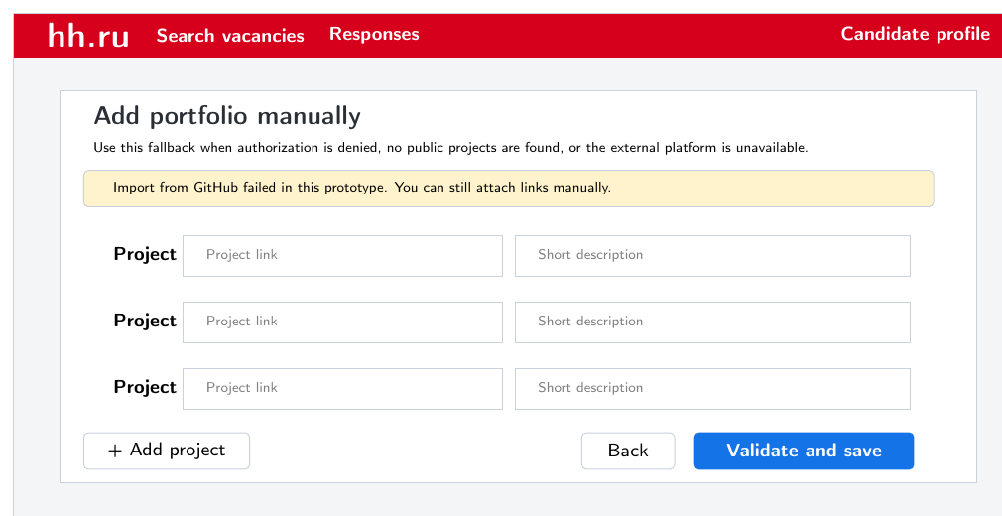
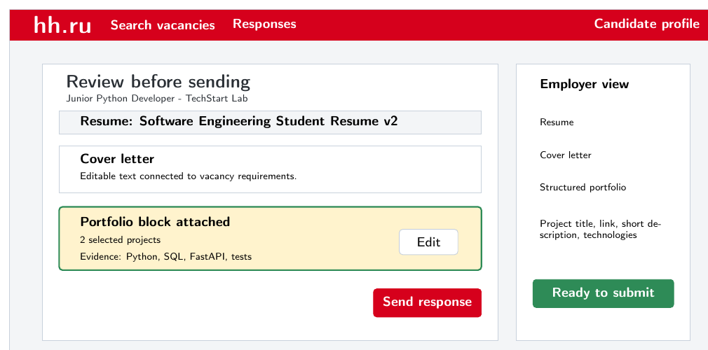
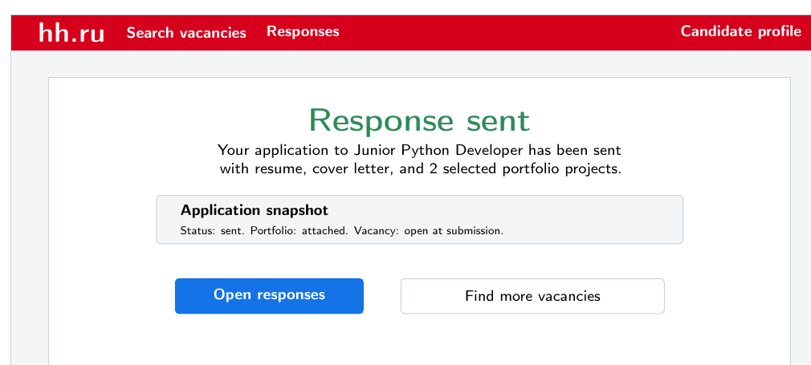
ELECTRONIC PROTOTYPE
Fallback and confirmation keep the flow reliable
Fallback, employer visibility and confirmation close the most important uncertainty in the feature.
04
Manual fallback
05
Employer-ready view
06
Confirmed snapshot
Failed import does not block the application: links are entered and validated.
The review screen shows exactly what the employer receives.
The result confirms that the portfolio is attached and links to Responses.
The prototype tests the uncertain interaction—not final colors or visual design.
12
Notes:
Спикер: Belyaev Vladimir
Ориентир: 45 секунд.
Мы отдельно спроектировали неуспешный импорт: пользователь переходит к ручным ссылкам и после валидации возвращается в основной поток. Перед отправкой он видит компактный employer view, а после отправки — подтверждение и переход в Responses. Это throwaway-прототип для проверки логики, а не финальный дизайн.

Slide 13
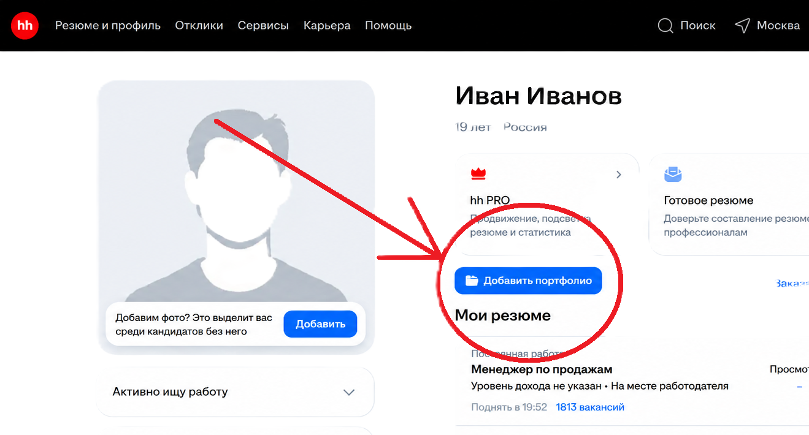
ELECTRONIC PROTOTYPE
How the feature is added to the app
Portfolio import will be added in the "Resume and Profile" tab
11
Notes:
Спикер: Belyaev Vladimir
Ориентир: 45 секунд.
В интерфейс добавлены конкретные элементы. На форме отклика появился вход в портфолио. Затем пользователь выбирает источник и видит границы импортируемых данных. После импорта он отмечает только релевантные проекты и при необходимости пишет короткую заметку работодателю.

Slide 14
THREE-LEVEL PRIORITIZATION
Seven High-priority items define the first release
The scale balances the end-to-end happy path, business risk and delivery scope.
Req. label
Priority
7
PORT-01
HIGH
HIGH
PORT-02
MEDIUM
Core GitHub-first path, consent, data boundary, validation and employer visibility.
PORT-03
HIGH
PORT-04
HIGH
PORT-05
2
HIGH
MEDIUM
PORT-06
HIGH
Sources beyond GitHub and manual resilience can follow the first controlled import.
PORT-07
LOW
PORT-08
MEDIUM
PORT-09
HIGH
1
Editable narrative enrichment does not block the core portfolio evidence flow.
LOW
PORT-10
HIGH
13
Notes:
Спикер: Bashirov Niyaz
Ориентир: 45 секунд.
Мы применили трёхуровневую шкалу уже к требованиям новой функции. Семь High закрывают полный GitHub-first сценарий, согласие, границу данных, валидацию и видимость работодателю. Два Medium расширяют источники и устойчивость через ручной fallback. Один Low — редактирование описаний — полезен, но не блокирует MVP.

Slide 15
CONCLUSION
Portfolio Integration is ready for MVP validation
The project connects user evidence to a concrete, testable change in hh.ru.
validated hypotheses
selected feature
coherent process
Research evidence
Portfolio Integration
BPMN + dialog map
usability validation
prototype screens
feature requirements
Students + recruiter review
Happy path + fallback
Prioritized for MVP
Structured project evidence helps junior candidates demonstrate skills and helps employers evaluate them faster.
14
Notes:
Спикер: Aleksandrova Marina
Ориентир: 35 секунд.
В результате мы связали исследование, выбранную гипотезу, правила, BPMN, требования, диалоговую карту и шестисценный прототип в единую трассируемую модель. Следующий шаг — usability-тест со студентами и проверка employer view рекрутером. Главная ценность — понятное доказательство навыков для junior-кандидата и более быстрый просмотр для работодателя.

